Slide 1

«Правовые основы Физической культуры»
Модуль № 1
Основы правового регулирования. Конституция, законодательство, нормативно-правовые акты

Slide 2
Задачи модуля:
Ознакомление с нормами-регуляторами отношений;
изучение структуры нормативно-правового акта
рациональное использовать нормы законодательства в практической деятельности

Slide 3
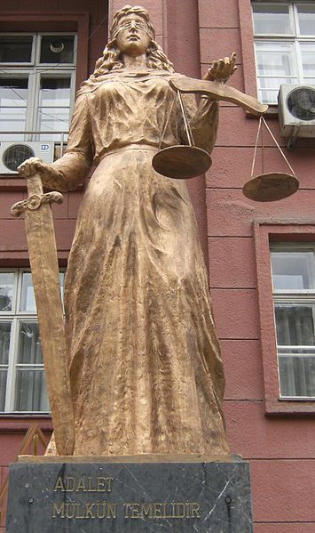
Понятие права:
Пра́во — один из видов регуляторов общественных отношений, система общеобязательных, формально-определённых, гарантированных государством правил поведения.

Slide 4
Правовое регулирование
Закон – правила отношений
Законы природные
Законы социальные
Правила отношений
Человек А
Человек Б
Человек В

Slide 5
Назначение законов
«Scire leges – non est verba tenere, sed vim ac mentem»
«Недостаточно знать статьи законов, следует понимать их силу и смысл»
Законы – историческое явление (зависят от характера государства и особенности отношений)

Slide 6
Понятие нормативно-правового акта
Нормативно-правовой акт – официальный документ, принимаемый уполномоченным органом государства в целях установления, изменения или отмены нормы права.

Slide 7
Норма права – юридически обязательное правило поведение:
Установлено компетентным органом;
Закреплено в официальном акте;
Охраняется от нарушений мерами государственного принуждения

Slide 8
Структура нормы права
«Если…, то…, иначе…»
Гипотеза
Диспозиция
Санкция

Slide 9
Формы изложения норм права
Полная
Отсылочная
Бланкетная

Slide 10
По юридической силе нормативно-правовые акты делятся
законы
Акты
законодательной
власти
Акты
Исполнительной
власти
Акты
Судебной
власти

Slide 11
Конституционные основы развития ФК и С в РФ
Номер статьи | Содержание статьи | Влияние на развитие физической культуры
статья 2 | Человек, его права и свободы являются высшей ценностью. Признание, соблюдение и защита прав и свобод человека и гражданина - обязанность государства | Государственная поддержка физической культуры
статья 41. | В Российской Федерации финансируются федеральные Программы охраны и укрепления здоровья населения, принима­ются меры по развитию государственной, муниципальной, ча­стной систем здравоохранения, поощряется деятельность, способствующая укреплению здоровья человека, развитию фи­зической культуры и спорта, экологическому и санитарно-эпи­демиологическому благополучию | Развитие различных форм физкультурно-спортивных организаций (государственные, муниципальные, частные)
Статья 37 | Регламентируются права человека на свободу выбора рода деятельности и профессии; вознаграждения за труд и право на отдых | Право на свободу выбора вида спорта и занятий физической культурой
Статья 8 | Предоставление свободы экономической деятельности, защита равным образом государственной, муниципальной и иных форм собственности | Защита собственности (в том числе организаций физкультурно-спортивной направленности)

Slide 12
Конституционные основы развития ФК и С в РФ
Статья 35 | Право частной собственности, защита возможности иметь имущество в частной собственности, владеть и распоряжаться указанным имуществом как единолично, так и с другими лицами | Защита собственности (в том числе организаций физкультурно-спортивной направленности)
Статья 55 | Права и свободы человека и гражданина могут быть ограничены только в той мере, в какой это необходимо для защиты нравственности, здоровья, прав и законных интересов других лиц | Занятия физической культурой и спортом одного человека не должны ограничивать права и свободы других людей
Статья 30 | Право на объединения и свободу деятельности общественных объединений. При этом запрещается принуждение к вступлению в какое-либо объединение или пребывание в нем | Основа создания физкультурно-спортивных объединений

Slide 13
Задания для самоконтроля по модулю:
Вопросы и практические задания:
Что такое нормативно-правовой акт?
В чем состоит принципиальное отличие нормы права от нормы поведения?
Для чего необходимо введение правовых норм?
Праранжируйте признаки нормы права
Какие меры государственного принуждения могут выступать гарантом соблюдения нормы права
Чем объяснить разнообразие форм права
В каких случаях можно использовать:
- полную форму;
- бланкетную форму;
- отсылочную форму;

Slide 14
Задания для самоконтроля по модулю:
Структурная составляющая | Каким вопросом выражается | Содержательная трактовка
Гипотеза
Диспозиция
Санкция

